Slide 1
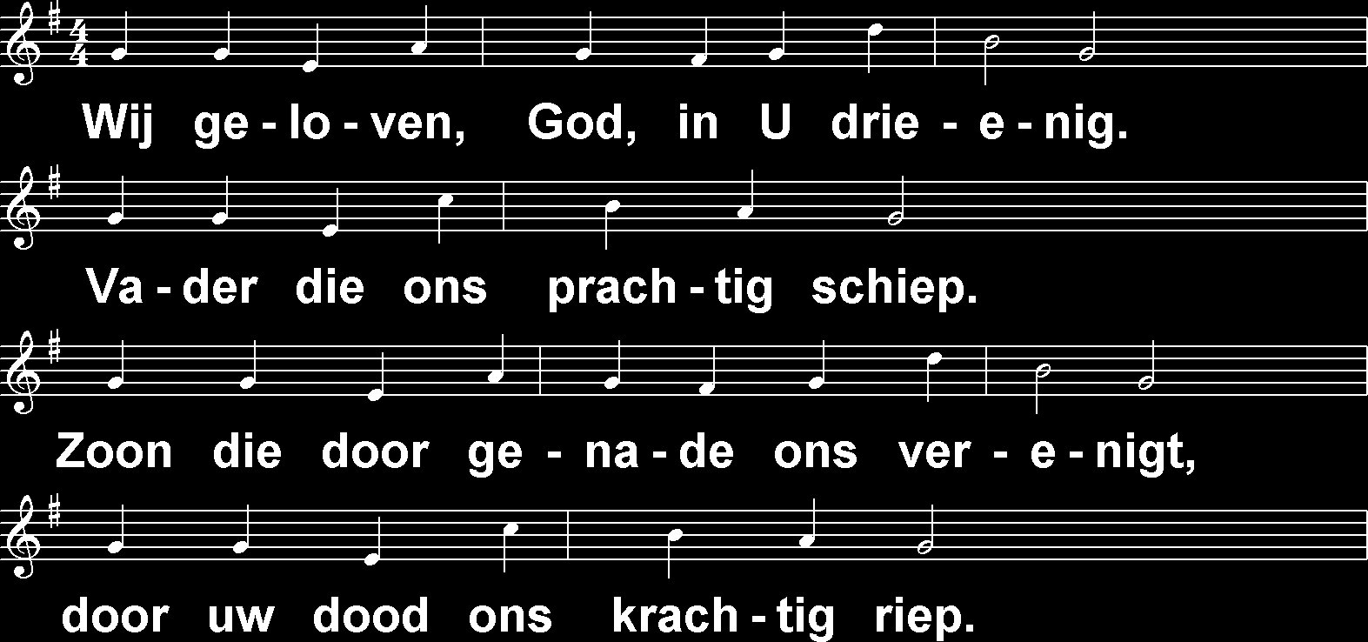
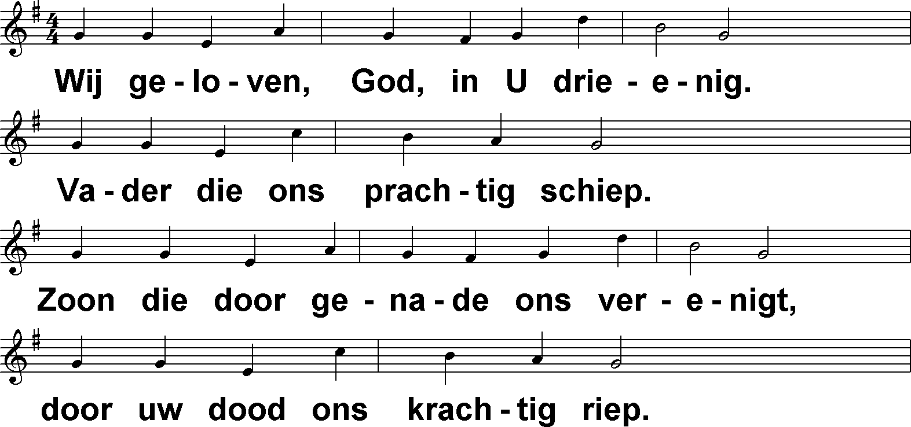
Loflied op Vader, Zoon en Geest (-) t. K. van Hoek; m. Herrnhut 1748

Slide 2
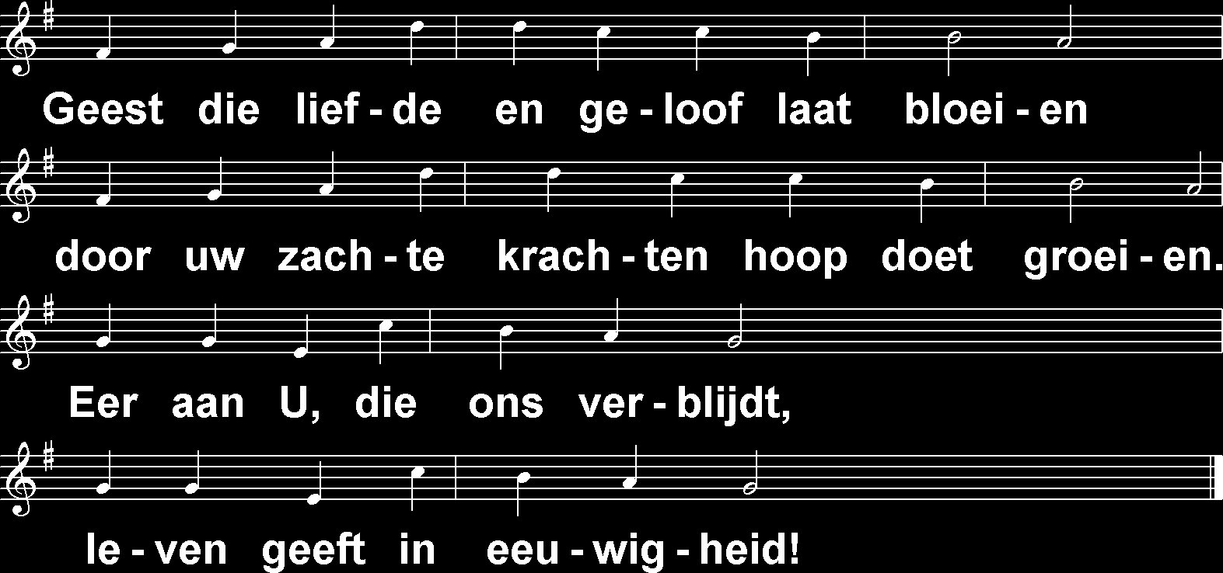
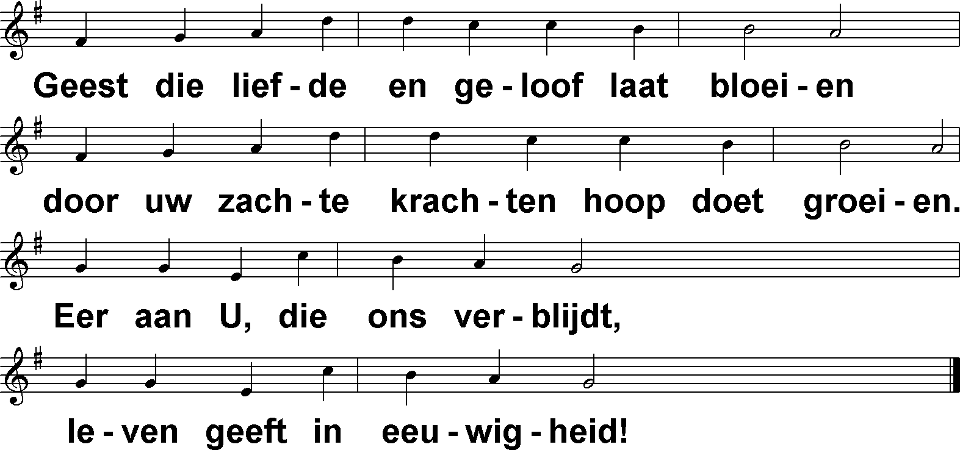
Loflied op Vader, Zoon en Geest (-) t. K. van Hoek; m. Herrnhut 1748

